Slide 1
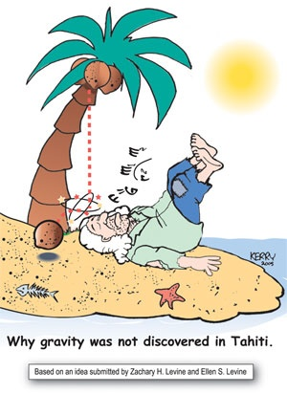
Antigravitáció: valóság, vagy a fantázia szülötte?

Slide 2
A Nagy Hermetikus Axióma: Miként belül, úgy kívül; Miként a nagy, úgy a kicsi; Miként fenn, úgy alant; Csupán EGY ÉLET és TÖRVÉNY van; És aki működteti az EGY. Semmi sem belső, semmi sem külső; Semmi sem nagy, semmi sem kicsi; Semmi sem magas, semmi sem alacsony Az isteni rendben.

Slide 3
A M E G N Y I L V Á N U L T é s a M E G N Y I L V Á N U L A T L A N
E L E K T R O M O S S Á G
V É G T E L E N
SZELLEM
POZITÍV
NEGATÍV
ANYAG
FESZÜLTSÉG
VILÁGÍTÁS
TUDAT
Notes:
Pearson N., Space, Time and Self, TPH, 1964, Fig. 3, p. 20
Az elektromossághoz hasonlóan, a kettősség kialakulása önmagában még nem hozza létre a megnyilvánulást. Az csak a hármasságban, a harmadik tényező, a két pólus közti kapcsolat létrejöttekor alakul ki.
.

Slide 4
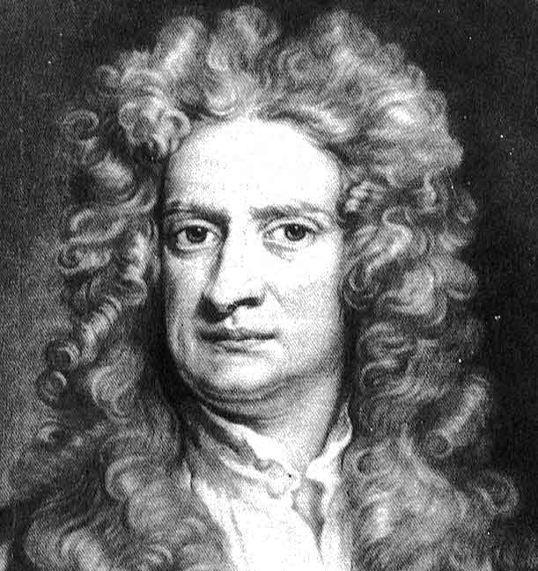
Gravitáció és tudomány
Newton egyetemes gravitációs törvénye kijelenti, hogy két test között fellépő gravitációs erő egyenesen arányos azok tömegével, és fordítottan arányos a közöttük levő távolság négyzetével.
Egy vonzott test gravitációs gyorsulása azonban nem függ a tömegétől: ha egy toronyból egyszerre ejtünk el – és ha elhanyagoljuk a légellenállást – egy teniszlabdát és egy billiárdgolyót, azok egyszerre csapódnak a földre.
Gravitációs anomáliák: g pontatlansága, mérési helytől függése, zavarba ejtő kísérleti eredmények, hegyek-óceánok (izosztázis), bolygói viselkedések (Szaturnusz gyűrű, kisbolygó öv, külső bolygó.

Slide 5
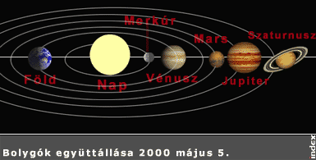
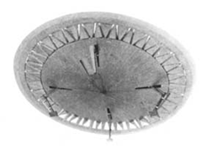
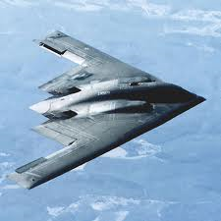
Gravitáció és tudomány
Gravitációs árnyékolás kutatása
Elektrogravitációs, elektro-antigravitációs kutatások

Slide 6
Gravitáció és tudomány
A newtoni gravitációs elmélet feltételezi, hogy a gravitáció azonnal terjed az üres téren keresztül, tehát úgy hiszi, hogy egy távoli hatásforma.
Az, hogy a gravitációnak az anyag veleszületett, benne rejlő, lényegi jellemzőjének kell lennie, és így az egyik test hathat a másikra távolból a vákuumon keresztül, minden más közvetítése nélkül, amely által és amin keresztül hatásuk és erőjük átadható egyikről a másikra, számomra akkora képtelenség, hogy nem hiszem, hogy van ember, aki filozófiai kérdésekben megfelelő gondolkodási képességgel rendelkezik, és valaha is ebbe a hibába esne. (Newton)
Vagy el kell fogadnunk az éter vagy éterek létezését, tehát ezt a rendkívül finom és éterikus szubsztanciáét, amely kitölt minden teret, legyen az csillagközi, bolygóközi, atomközi és atomon belüli, vagy el kell fogadnunk a távolba hatást az átvitel közbeeső közvetítője vagy közege nélkül. Az ilyen távolba hatás pedig nyilvánvalóan lehetetlen az összes ismert tudományos modell szerint. Az értelem, a józanész, a logika… megkívánják ilyen egyetemes, mindent betöltő közeg létezését, akármilyen néven is nevezzük azt… (G. de Purucker)

Slide 7
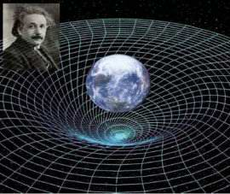
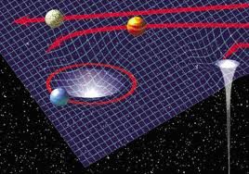
Gravitáció és tudomány
1915: Einstein publikálta az általános relativitás elméletét, ami alapvetően a gravitáció elmélete. Nem vonta kétségbe a newtoni elképzelést, ami szerint a tehetetlen tömeg a gravitációs erő oka. Amíg azonban Newton a gravitációs vonzást az anyag sűrűségének tulajdonította, Einstein feltételezte, hogy ugyanaz a mennyiségű anyag valahogyan meggörbíti a hipotetikus négydimenziós „téridő kontinuumot”, és ez a deformálódás keringeti a bolygókat a Nap körül.
Így ahelyett, hogy a Nap vonzaná, a Föld feltehetően a legközelebbi, egyenes vonalnak megfelelő pályát követi, ami számára elérhető a napkörüli görbült téridőn keresztül. Az általános relativitás elmélet kijelenti, hogy az anyag – függetlenül elektromos töltésétől – csak vonzási gravitációs erőt fejt ki, és csak nagyon apró gravitációs árnyékolást vagy antigravitációs hatásokat enged meg. Továbbá nem jelez előre semmilyen összekapcsolódást az elektrosztatikus és a gravitációs mezők között.

Slide 8
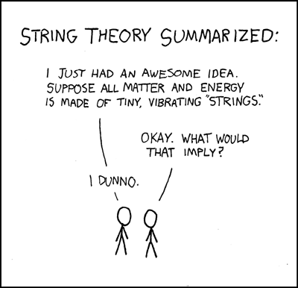
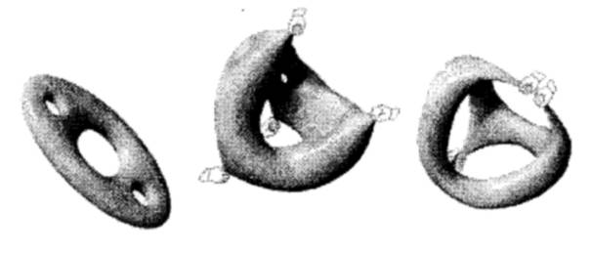
Gravitáció és tudomány
A húrelmélet kijelenti, hogy minden anyagi és erő jellegű részecske, de még a tér (sőt az idő!) is egydimenziós, rezgő húrokból keletkezik, amik kb. egy billiomod-trilliomod-trilliomod centiméter (10⁻³³ cm) hosszúak, viszont nulla a vastagságuk, és amelyek egy tízdimenziós univerzumban tartózkodnak, aminek a hat további térdimenziója felcsavarodik olyan kicsire, hogy nem is észlelhető!
Néhány tudós úgy véli, hogy a húrelmélet mögött az M-elmélet húzódik meg, ami egy 11 dimenziós univerzumot javasol, amit nem csak egydimenziós húrok népesítenek be, hanem kétdimenziós membránok, háromdimenziós cseppek (hármas membránok) is, valamint magasabb dimenziós entitások is, egészen fel a kilencdimenziósokig (kilencszeres membránok) – azt is beleértve. Még azt is kitalálták, hogy ennek az univerzumnak az alap alkotóelemei a nullaszoros membránok lehetnek.

Slide 9
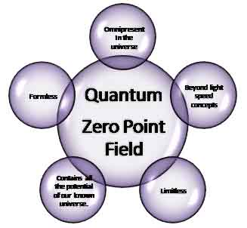
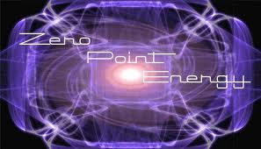
Gravitáció és tudomány
A kvantumelmélet szerint az elektromágneses terek ki vannak téve állandó, teljesen véletlenszerű fluktuációknak még az abszolút nulla fok elméleti hőmérsékletén is, amikor minden hőmozgás leáll. Egyes tudósok elméletei szerint a tömeg, a tehetetlenség és a gravitáció mind kapcsolatban áll a ZPF fluktuáló elektromágneses energiájával. A ZPF fluktuációiról azt is mondják, hogy annak okai, hogy a töltött részecskék másodlagos elektromágneses mezőket bocsátanak ki, amelyek felkeltenek egy fennmaradó vonzó erőt, a gravitációt. Ebben az elméletben tehát a gravitáció az elektromágnesesség egyik megnyilvánulásaként jelenik meg. Úgy gondolják, hogy egy testet körülvevő ZPF átalakításával lehetségessé válik a tehetetlenségét vagy „tehetetlen tömegét” módosítani és a gravitációt irányítani.

Slide 10
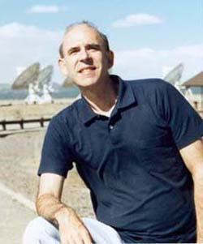
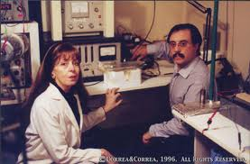
Gravitáció és tudomány
Éterfizika: a fizikai anyag és az erők a mögöttük húzódó éter tevékenységéből származnak.
Paul LaViolette: „szubkvantum kinetika”, ami felváltja a XIX. századi mechanikus, semleges éter elképzelését egy folytonosan átalakuló éterével.
A pozitív töltések gravitációs, a negatív töltések antigravitációs hatásúak.
Paulo és Alexandra Correa: a jelenleg rendelkezésre álló legrészletesebb és kvantitatív modell a dinamikus éterre, amit éterometria néven ismernek.
A bolygók, csillagok és galaxisok forgó és haladó mozgását az éter többszörös léptékű pörgő, örvényszerű mozgása okozza.
A gravitációs erők alapvetően elektromágneses erők, amik függenek a polaritástól.
A gravitáció végső soron elektrodinamikai vonzás eredménye, az antigravitáció elektrodinamikai taszítás eredménye.

Slide 11
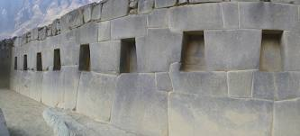
Megalitikus építmények
Az inkák előtti erődítmények Ollantaytambo-ban a perui Andokban olyan küklopszi falakból áll, amiket szorosan illeszkedő sokszögű kőtömbökből építettek, ezek némelyike 120 vagy ennél is több tonna súlyú. Az Ollantaytambo-ban használt tömböket valahogyan átszállították egy kőbányából, ami egy másik hegy tetején található 11 km-re, és a szállításnak útját állta egy folyó kanyonja, aminek 305 m magas, függőleges sziklafala van.

Slide 12
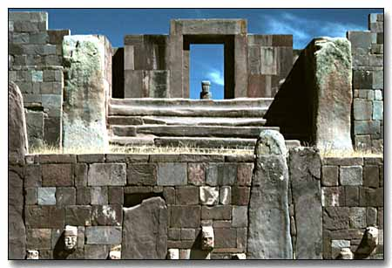
Megalitikus építmények
A Tiahuanaco (Tiwanaku)-ban, a bolíviai Titicaca tónál található romokban kb. 100 tonnás kőtömbök találhatók, amelyeket az 50 km-re levő kőbányákból szállítottak át.
A helyi indiánok szerint az építményt „az idők kezdetén” építették Viracocha alapítóisten és követői, akik a köveket „a levegőn át vitték egy trombita hangjára”.

Slide 13
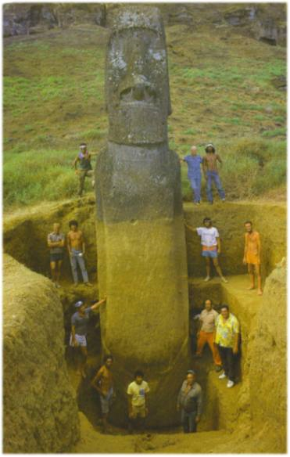
Megalitikus építmények
A Húsvét-szigeteken levő hatalmas kőszobrokról vagy moai-król (több közülük olyan magas, mint egy 3 szintes épület) szóló legendák elmondják, hogy a varázslók vagy papok mana-t vagy gondolaterőt használtak, hogy azokat a levegőn keresztül vigyék vagy lebegtessék.

Slide 14
Megalitikus építmények
A legnagyobb kőtömbök, amik ismert, ember által készített építményekben felhasználtak, Jupiter római temploma alatt találhatók Baalbek-ben, Libanonban. A templom alapját egy küklopszi tartófal zárja körbe. Ennek nyugati oldalán, az ötödik szinten 10 m-es magasságban található három kolosszális, Trilithon-nak nevezett kőtömb, amelyek mérete egyenként 19.5 m hosszú, 4,5 m magas és 3.5 m széles, a súlyuk pedig az 1000 tonna körül jár. A kövek olyan tökéletesen illeszkednek egymáshoz, hogy még egy kés pengéjét sem lehet közéjük nyomniA Trilitthon alatti kősor hét óriási kőtömbből áll, amiknek súlya egyenként kb. 450 tonna.

Slide 15
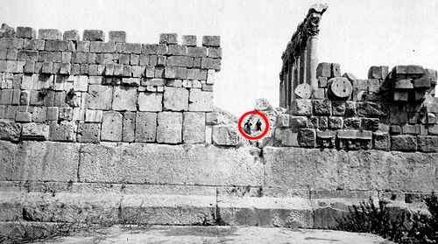
Megalitikus építmények
Nincsenek nyomai útágynak, ami a kőbányához vezetne, és nincs nyoma semmilyen rámpának. Ugyancsak nincs semmilyen írott feljegyzés arról, hogyan épült az emelvény. A helyi arab legendák szerint Baalbek első erődítménye az özönvíz előtt épült, majd azt követően újjáépítette egy óriás faj. A föníciai történész, Sanchoniatho azt állította, hogy Libanon első városa Bíblos volt, amit Ouranus isten alapított, aki küklopszi építményeket tervezett, és képes volt a köveket úgy mozgatni, mintha azoknak saját életük lenne.

Slide 16
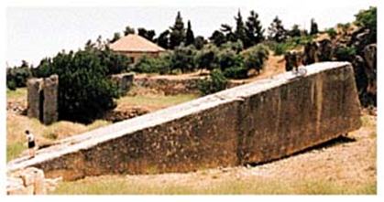
Megalitikus építmények
A kőfejtőben, kb. 500 m-re ott maradt egy negyedik, még nagyobb kőtömb, aminek 1200 tonna a súlya, és az alsó része még mindig az alapkőzethez csatlakozik.

Slide 17
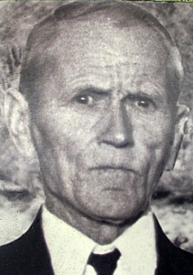
Megalitikus építmények
Edward Leedskalnin kijelentette, hogy ismeri a titkot, hogyan épültek a piramisok és más megalitikus építmények. Floridában, Miami közelében, egy Korall Kastélynak nevezett helyen élt, amit óriási koralltömbökből épített magának, amelyek súlya elérte a 30 tonnát. 28 év alatt, egyedül dolgozva, modern építőgépek használata nélkül kibányászott és felállított összesen 1100 tonnát. Nagyon titkolózó volt, és általában éjszaka dolgozott. 1952-ben úgy halt meg, hogy nem árulta el építészeti technikáinak titkát, mérnökök és kormányhivatalnokok látogatásainak ellenére sem. Néhány tizenéves, aki kikémlelte őt egyik éjszaka, azt állította, hogy látta őt „koralltömböket lebegtetni a levegőben, mintha azok hidrogén ballonok lennének”. Széles körben azt gondolják, hogy felfedezett valamilyen eszközt, ami helyileg megfordítja a gravitáció hatását

Slide 18
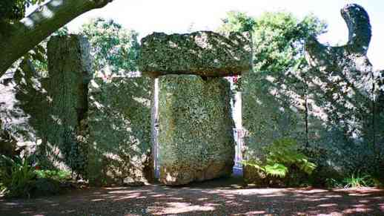
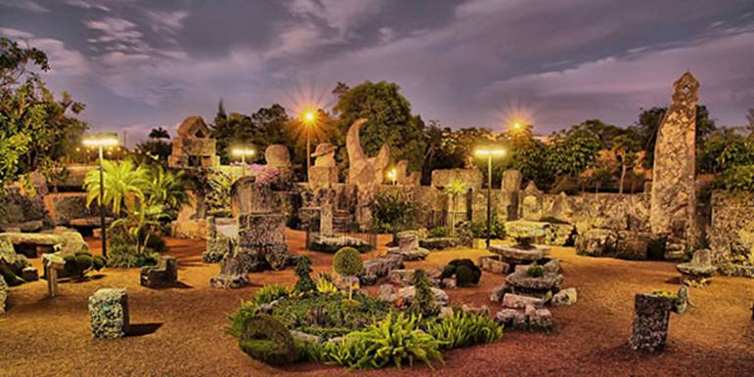
Megalitikus építmények
A 9 tonnás kapu a Korall Kastélyban. Eredetileg forgóajtóként működött, a 2.5 m magas kapu tökéletesen van beállítva és kiegyensúlyozva, és így egy gyerek is ki tudja nyitni egy ujjal megnyomva.

Slide 19
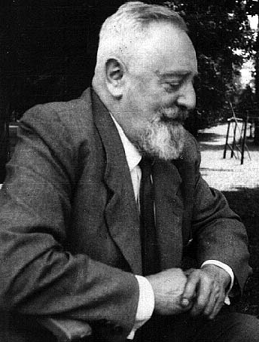
Természetes levitáció
Repüléstani szakértők szerint a dongó repülése rejtély, ami cáfolja a fizika törvényeit, mivel a szárnyai nem csapkodnak elég gyorsan, hogy elegendő emelőerőt hozzanak létre. Az orrszarvú bogárnak sem szabadna repülnie. Egyesek úgy gondolják, hogy levitációs erők segítenek megmagyarázni, hogy repülnek a madarak és a rovarok, és hogyan úsznak a halak.
Viktor Schauberger (1885-1958), osztrák tudós és feltaláló úgy gondolta, hogy a gravitáció mellett egy levitációs elv is működik a természetben, ami minden felfelé irányuló energiaáramlást, felemelkedést és felfelé növekedést irányít. Élete korai éveiben erdészként az alpesi vadonban megfigyelte, a nagy hegyi pisztrángok hogyan tudnak mozdulatlanul lebegni a legerősebb áramlásban is, legfeljebb alkalmanként kicsit mozdítva farkúszóikon. Ha megriasztják őket, villámgyorsan rugaszkodnak el felfelé, ahelyett, hogy megengednék az áramlásnak, hogy lefelé vigye őket. A pisztráng és a lazac képes felugrani magas vízeséseken akár 60 m magasra is, kicsinek látszó erőfeszítéssel.

Slide 20
Természetes levitáció
Egyik kísérletében 100 liter forró vizet öntött egy patakba. Bár ez nem okozott észrevehető vízmelegedést, egy kb. 150 m-re lefelé pihenő pisztráng azonnal nagyon izgatottá vált, elkezdett csapkodni a farkával, egyfolytában visszafelé úszott, ahogyan küzdött azért, hogy megtartsa helyzetét. Végül lefelé sodródott, és csak sokkal később tért vissza.
Schauberger azt találta, hogy a moszatok a köveken egy árnyékos hegyi patakban felfelé mutatnak, valahogyan ellenállnak a gyors áramlás nyomásának. Úgy tekintette, ez megbízható jelzője a patak egészségi állapotának, mert azt mutatja, hogy az anyag lefelé ható gravitációs áramlása és az energia felfelé történő levitációs áramlása egyensúlyban van. Azonban ha a patakot az erdőirtás miatt közvetlen napfény éri, a víz melegebbé válik, kevésbé sűrűvé, és a moszatok hegyei lefelé mutatnak.

Slide 21
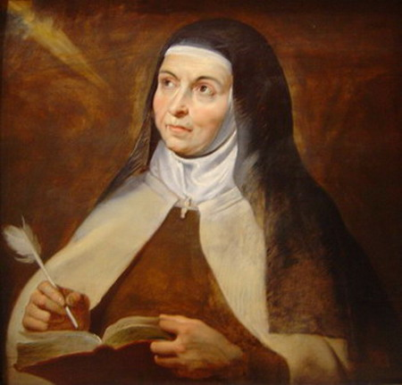
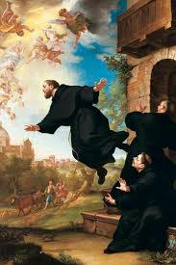
Emberi levitáció
Avilai Szent Terézt sokszor megfigyelték, jellemzően, amikor mély imába merült, hogy bárhol felemelkedett a méteres magasságtól egészen a helység mennyezetéig. Egyszer, miközben úrvacsorát kapott az avilai püspöktől, érezte, hogy a térdei elkezdtek elemelkedni a földtől, így belekapaszkodott a rácsozatba. Miután azonban megkapta a szentséget, elengedte azt, és felemelkedett a levegőbe.
A XVII. századi ferences szerzetes, Copertinoi Szent József misék alatt kezdett el levitálni, és gyakran az egész gyülekezet szeme láttára. Egyszer a kolostor kertjében sétálva fellebegett egy olívafa ágai közé, és egy fél óráig ott maradt egy ágon térdelve, miközben a vékony ág alig mozdult meg a súlya alatt. Mivel nem tudott lemászni, miután elmúlt az elragadtatása, meg kellett várnia, hogy egy létrát hoznak neki. 35 évig el volt tiltva minden nyilvános misétől, ennek ellenére nemcsak a pápa és rendtársai előtt levitált, hanem Európa nemesi vezetői, sőt, a filozófus Leibniz előtt is.

Slide 22
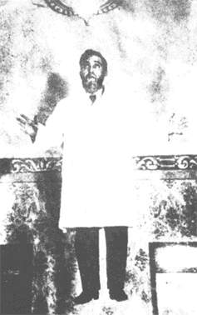
Emberi levitáció
Az 1920-as években Carlos Mirabelli brazil médium elképesztő jelenségeket produkált kutatási körülmények között. Elhunyt személyek teljes alakos materializációi jelentek meg az ismerős szemtanúk előtt, amik képesek voltak beszélgetni a kutatókkal, megérinteni és megérintetni. Képes volt levitálni is, és percekig lebegve maradni. Egy másik esetben egy szék, amiben Mirabelli ült, addig emelkedett a levegőbe, amíg két méterre nem került a földtől, ahol két percig ott maradt.

Slide 23
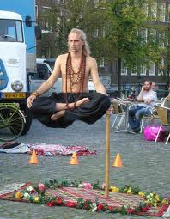
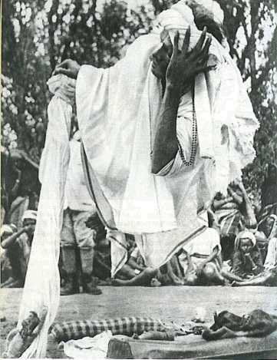
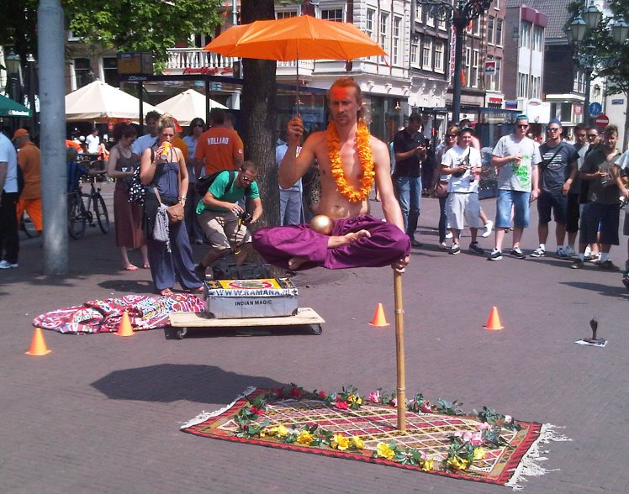
Emberi levitáció
John Keel amerikai újságíró Sikkim-ben utazgatva az 1950-es években, találkozott egy öreg lámával, aki bemutatta neki levitálási képességét.
Egy kézzel megfogta a botja végét, ami egy kb. 130 cm-es, súlyos faág volt, az erőfeszítéstől kicsit összehúzta szemöldökét, majd lassan felemelte a lábait a földről, amíg végül keresztbetett lábbal a levegőben ült! Nem volt semmi sem mögötte, sem alatta. Az egyedüli támasza a botja volt, amit az egyensúlya megtartásához használt.

Slide 24
Teozófiai magyarázatok
Nincs gravitáció a newtoni értelemben, csak mágneses vonzás és taszítás… a saját mágnesességük és a Nap még hatalmasabb mágnesessége az, ami a Naprendszer bolygóit szabályozott mozgásra kényszeríti meghatározott pályájukon, nem pedig azok súlya vagy a gravitációja. (H.P.B. Isis Unveiled)
A gravitáció: éltető kozmikus mágnesesség: a kozmikus életerő kiáramlása vagy kiömlése az égitestek szívéből… Ez az éltető elektromosság vagy éltető mágnesesség a kozmikus struktúrában az, ami minden irányban vonzóerőt fejt ki, így egyesít minden dolgot a kozmosz hatalmas, egységes testében. Továbbá egyszer majd fel fogják fedezni, hogy ez a kozmikus mágneses életerő tartalmaz vagy magába foglal egy taszítási összetevőt, ami pontosan olyan erős és nagyon is gyakorlati, mint a vonzás esetében, és hogy ennek minden jelenségi működése mögött – valójában mögött és ezen belül – a belső és láthatatlan Univerzum még magasabb és összehasonlíthatatlanul erősebb princípiumai vagy elemei húzódnak meg, amelyek tévedhetetlenül irányítják annak tevékenységét mindenhol. (G. de Purucker: The Esoteric Tradition)

Slide 25
Teozófiai magyarázatok
A Föld egy mágneses test… Fel van töltve az elektromosság egyik formájával – nevezzük ezt pozitívnak –, amit folyamatosan, spontán módon fejleszt a belsejében vagy mozgásközpontjában. Az emberi testek az anyag más formáival együtt az elektromosság ellenkező formájával vannak feltöltve, a negatívval. Tehát azt mondhatjuk, hogy a szerves és szervetlen testek, ha magukra hagyjuk őket, folyamatosan és önkéntelenül az elektromosság olyan formájával töltik fel magukat és fejlesztik azt, ami ellenkező a Földével… Vonzás van a bolygónk és a rajta levő organizmusok között, ami a földfelszínen tartja azokat. A gravitáció törvényének meghiúsulását látjuk azonban sok esetben, mint emberek és élettelen tárgyak levitációja esetén… Akaratunk tevékenysége… eredményezheti… ennek az elektromos polaritásnak a negatívról pozitívra történő megváltoztatását, az ember viszonya a föld-mágneshez így taszítássá válhat, és a „gravitáció” számára megszűnik létezni. Ezt követően számára éppen olyan természetessé válik felemelkedni a levegőbe mindaddig, amíg ezt a taszító erő ki nem merül, mint előtte megmaradni a földön. Levitációjának magasságát többé-kevésbé az határozza meg, hogy mennyire tölti fel testét ezzel a pozitív elektromossággal. Ha egyszer megszerzi a fizikai erők fölötti irányítást, a levitáció és a gravitáció váltogatása ugyanolyan könnyű lesz, mint a lélegzés. (H.P.B. Isis Unveiled)

Slide 26
Teozófiai magyarázatok
A test levitációja olyan dolog, amit könnyen végre lehet hajtani, amikor a folyamatot teljesen uralmunk alatt tartjuk. Nem szeg meg semmilyen törvényt. A gravitáció csak a törvény fele. A keleti bölcs elismeri a gravitációt, ha valaki ezt a fogalmat szeretné használni, de a valódi fogalom a vonzás, a taszítás szóval kifejezett törvény másik fele, és mindkettőt az elektromos erő hatalmas törvénye irányítja. A súly és a szilárdság a polaritástól függ, amikor pedig egy tárgy polaritása megváltozik a közvetlenül alatta levő földéhez képest, akkor a tárgy felemelkedhet. ... Az emberi test... Felemelkedik segítség nélkül, mint egy madár, amikor a polaritása ilyen módon megváltozik. (W.Q. Judge: The Ocean of Theosophy)
Az állatok ezt öntudatlanul képesek megtenni, míg az embereknek megtanulhatják, hogyan lehet ezt akarattal megtenni. (Blavatsky Collected Writings)

Slide 27
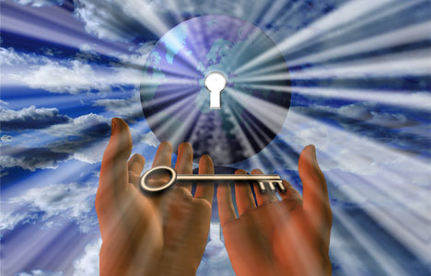
Szabari János, jszabari@mol.hu, +3630/9254-936 www.teozofia.hu; www.sziddhartha.hu
KÖSZÖNÖM FIGYELMÜKET

